Slide 1


TRƯỜNG TIỂU HỌC PHÚC LỢI
TUẦN 17
Hoạt động trải nghiệm
Hoạt động giáo dục theo chủ đề:
Đồ dung cá nhân

Slide 2

ĐỒ DÙNG
CỦA CÁ NHÂN

Slide 3

Yêu cầu cần đạt
01
- HS quan sát để biết được sở thích, thói quen, kỉ niệm của người thân.
- Qua đó, HS lựa chọn việc làm phù hợp thể hiện sự quan tâm, chăm sóc người thân.
02

Slide 4

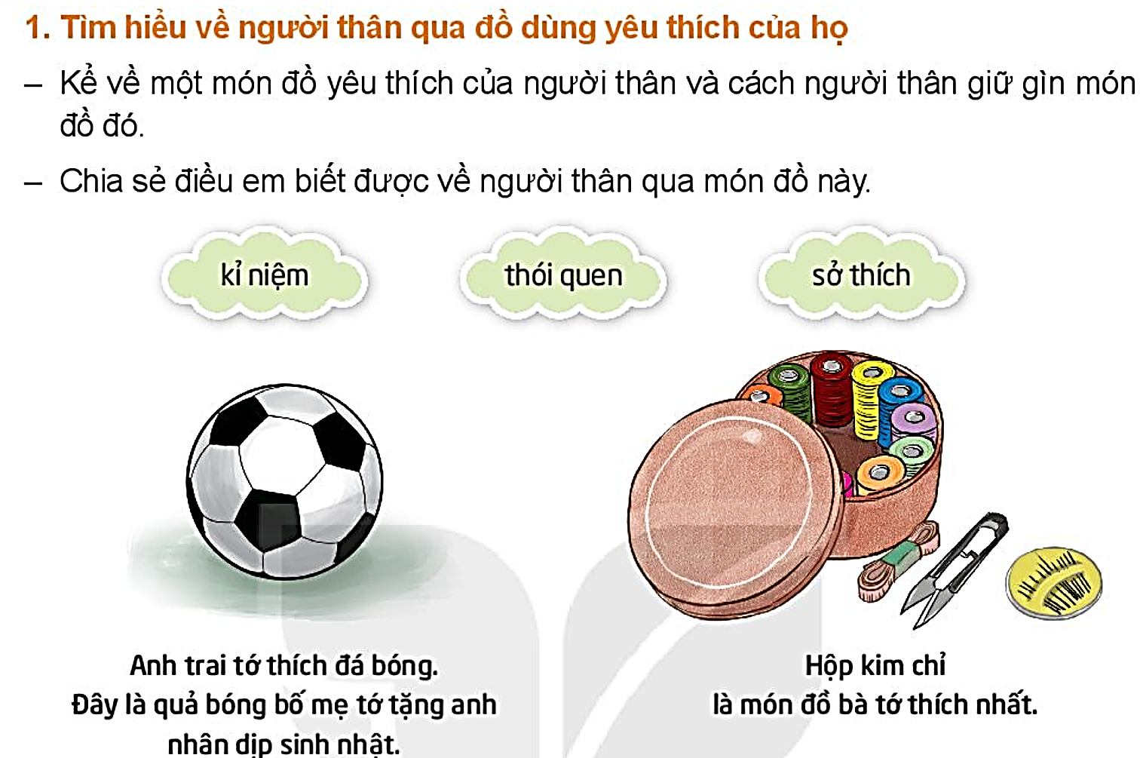



+Nghĩ đến một người thân trong gia đình.
+Nhớ lại xem người ấy thường làm gì, thường thích sử dụng món đồ gì nhất.
+Kể cho bạn nghe về món đồ ấy: hình dáng của nó thế nào và người thân của em sử dụng, giữ gìn nó ra sao?
Thảo luận nhóm 2

Slide 5
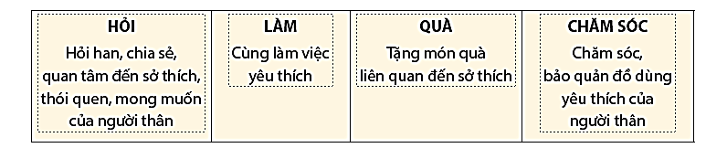
Có thể quan tâm, chăm sóc người thân, làm cho người thân của mình được vui bằng những cách sau:

Slide 6
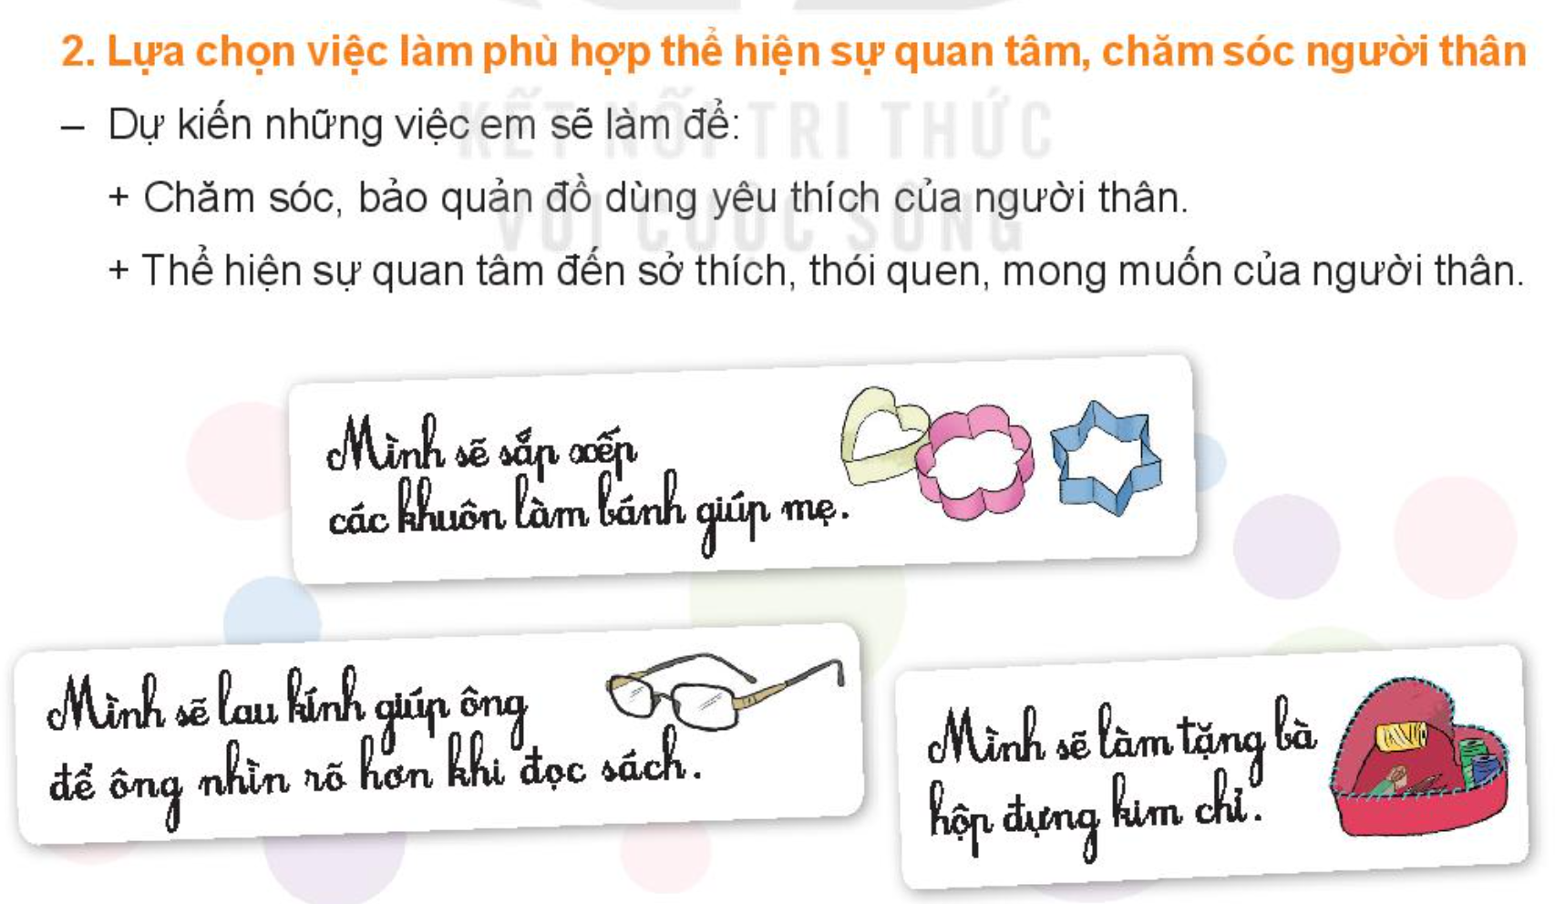

THẢO LUẬN NHÓM 4

Slide 7


Bí kíp bày tỏ sự quan tâm
“Hỏi han để chia sẻ
Cùng làm để vui thêm
Tặng món quà hợp ý
Đồ vật luôn giữ gìn!”

Slide 8
Cách đánh giá, xếp loại HS
2

Slide 9

3. Vận dụng:

Slide 10

TẠM BIỆT!

Slide 11
SINH HOẠT LỚP

Slide 12
Hoạt động 1: SƠ KẾT TUẦN 17
Thảo luận nhóm 2
+ Kết quả sinh hoạt nền nếp.
+ Kết quả học tập.
+ Kết quả hoạt động các phong trào.

Slide 13

Tuyên dương

Slide 14
Hoạt động 2: Phương hướng tuần 18
Lớp Trưởng (hoặc lớp phó học tập) triển khai kế hoạch hoạt động tuần tới.
+ Thực hiện nền nếp trong tuần.
+ Thi đua học tập tốt.
+ Thực hiện các hoạt động các phong trào.
THẢO LUẬN NHÓM 4

Slide 15

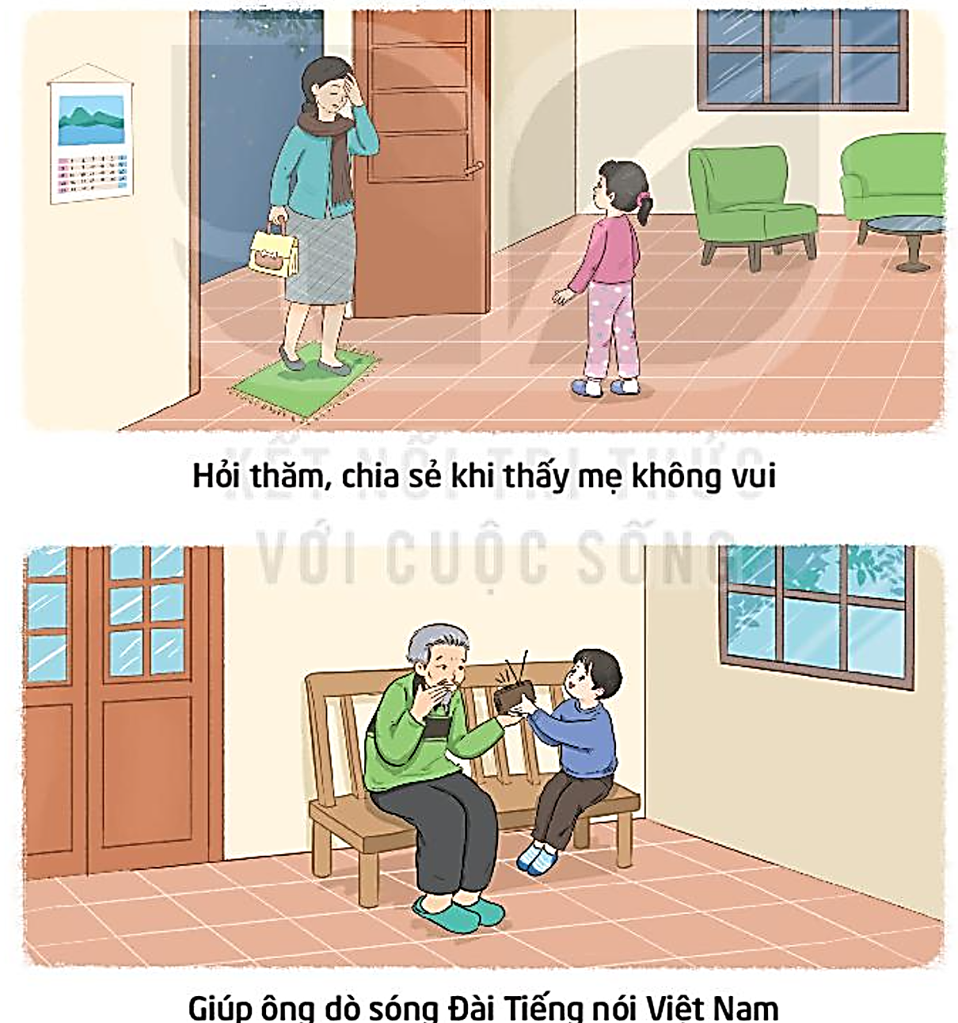
Hoạt động 3: Sắm vai xử lý tính huống thể hiện sự quan tâm chăm sóc người thân:
THẢO LUẬN NHÓM 4

Slide 16

Hoạt động 4: Chia sẻ với tổ về việc em đã làm để bày tỏ sự quan tâm lòng biết ơn người thân
- Em đã làm gì? Người thân của em có bất ngờ và vui không? Em cảm thấy thế nào khi làm việc đó?
- Em có ý định tiếp tục làm việc này không?

Slide 17

VẬN DỤNG

Slide 18

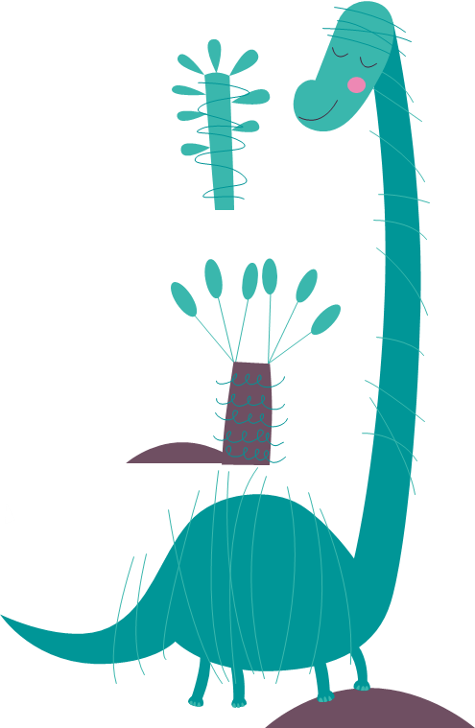
Tạm biệt!

